Slide 1

Démarche de préparation à la première des communions.

Slide 2
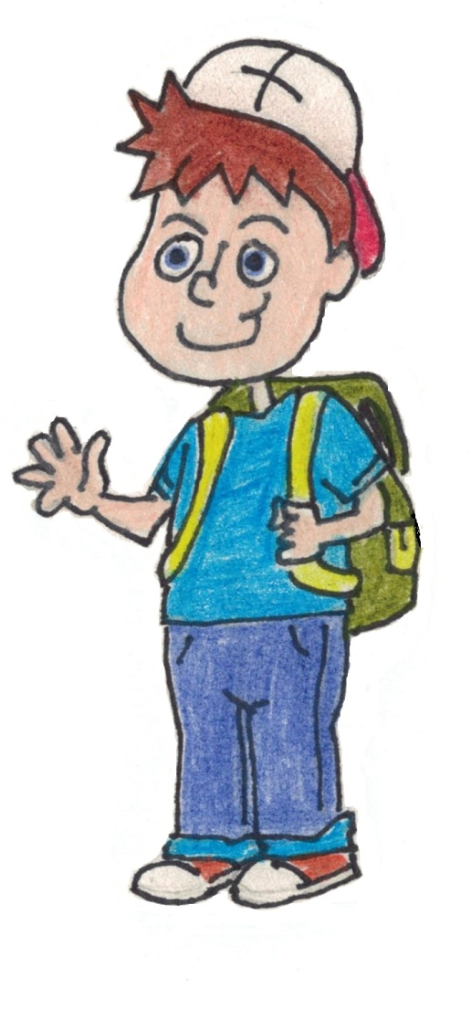
Bonjour, je m’appelle Théophile . Mes amis m’appellent Théo. Je suis heureux que tu te joignes à moi. Je t’accompagnerai tout au long de cette série de diaporamas appelée : « Sur la route des rencontres… ».

Slide 3

Prenez votre temps!
Lisez une diapositive à la fois et faites ce qui est demandé avant d’aller plus loin…

Slide 4

Ralentissez votre rythme
« Sur la route des rencontres… », c’est une série de diaporamas qui vous donneront l’occasion de prendre une pause de votre quotidien, parfois pressé.

Slide 5
Plongez dans votre cœur
Vous serez aussi invités à explorer votre vie intérieure et à plonger dans votre cœur pour échanger sur cette foi qui vous habite.
Au plus profond de votre cœur, c’est là où Dieu vous attend.

Slide 6
Priez
Sur la route des rencontres, tu seras invité à te recueillir dans la prière pour te confier à ton ami Jésus.

Slide 7

Répondez aux questions lorsque vous voyez ce symbole :
Lorsque des questions seront posées, le parent aide son enfant à y répondre dans son carnet de bord.

Slide 8


Partagez vos réponses aux questions lorsque vous voyez ce symbole :
Après une lecture ou une activité, vous pourrez enrichir vos réponses par des échanges.
Lors du partage, enrichissez vos réponses en notant les éléments importants qui en ressortent.

Slide 9
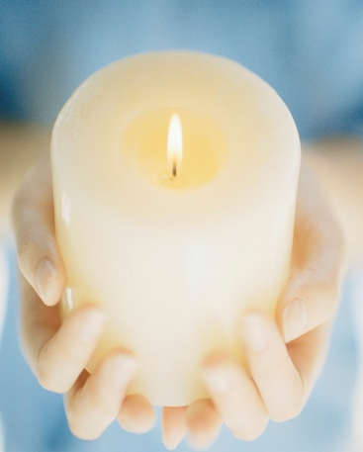
Faire une prière
À quoi ça sert?
Comment ça se passe?
C’est une occasion de prendre un pause pour se calmer et faire le vide.
Ou plutôt, une occasion de faire le plein. Le plein de Dieu.
Vous pouvez tamiser la lumière. Vous pouvez aussi allumer une chandelle.
Vous pouvez lire doucement une prière pour que les mots résonnent en vous.

Slide 10
Prenez une vitesse de croisière
Essayez de vivre
« Sur la route des rencontres… » dès que possible.
Planifiez du temps pour vous donner une vitesse de croisière.
(Ex. Faire un diaporama par semaine).

Slide 11
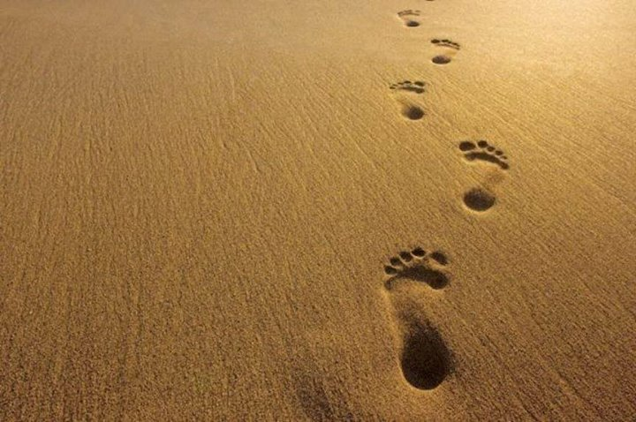

L’amitié »
1- « Sur la route des rencontres…

Slide 12
Aujourd’hui, nous prendrons du temps pour nous parler de nos amis.

Slide 13
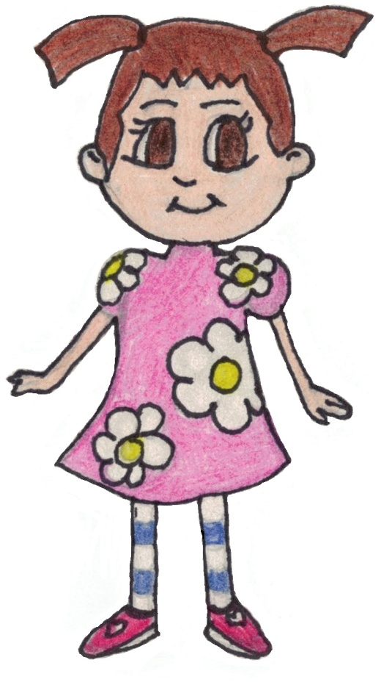
En parlant d’amis, voici mon amie :
Sophie.
Salut! Théo et moi, nous aimons faire des découvertes…
Et toi, as-tu le goût d’explorer avec nous?

Slide 14
Questions
1- Toi, comment as-tu rencontré ton ami(e)?
2- Raconte-moi l’histoire de ta première rencontre avec ton ami(e)…
3- Pourquoi est-ce que tu as choisi cette personne pour qu’elle devienne ton ami(e)?

Slide 15
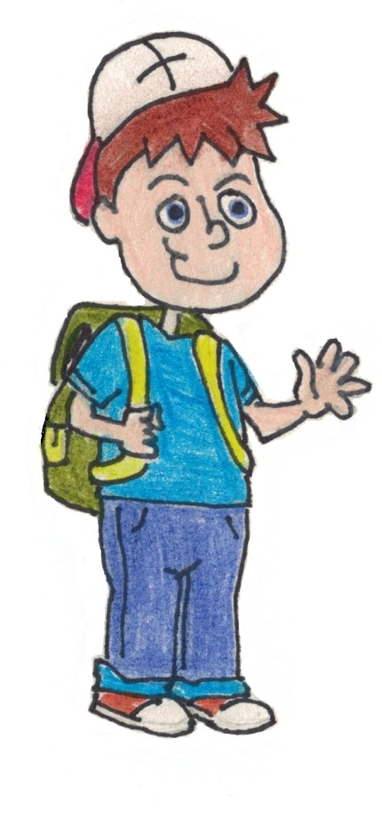
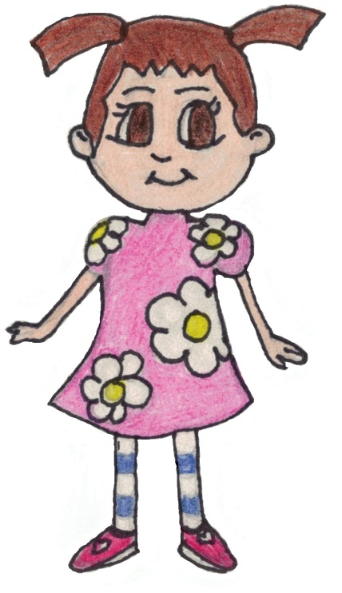
Questions…
Personne n’a vu l’amitié… On voit par des signes les liens qui unissent les personnes.
4- Nomme 5 signes (ou gestes) visibles de l’amitié…
Sophie et moi, nous partageons nos jeux préférés! C’est un signe ça!

Slide 16
Questions…
5- À quels signes (gestes) reconnaît-on un « vrai » ami?
Par exemple, je peux tout dire mes secrets à Sophie…
C’est vrai! On se fait confiance.

Slide 17
Je vous invite à partager sur les questions 1 à 5.

Slide 18
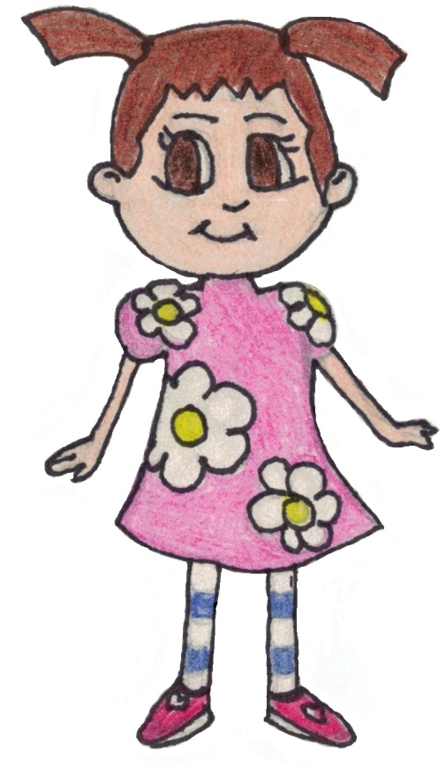
Et moi, j’ai confiance en un ami que je ne vois pas… mais qui est toujours avec moi.
As-tu une idée de qui elle parle?

Slide 19
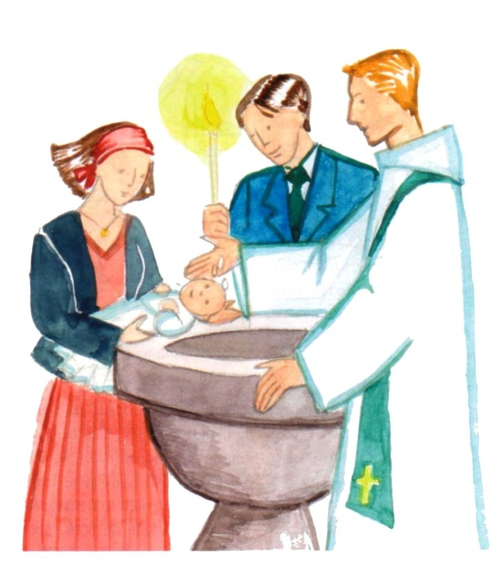

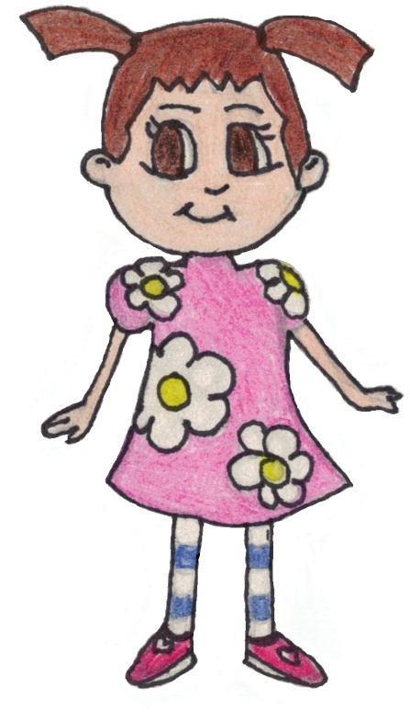
Mes parents m’ont dit que tout a commencé pour moi le jour de mon baptême…
As-tu des souvenirs de ce jour?
Va les chercher… tu seras invité à les regarder plus tard.

Slide 20
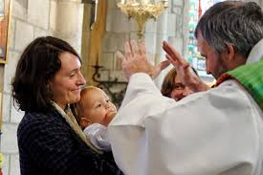
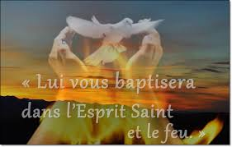
Le jour de ton baptême…
Le prêtre, diacre ou ministre mandaté par l’évêque a imposé les mains sur toi.
Le prêtre, diacre ou ministre mandaté par l’évêque a demandé à Dieu d’envoyer sur toi son Esprit Saint pour qu’il soit ton guide.

Slide 21
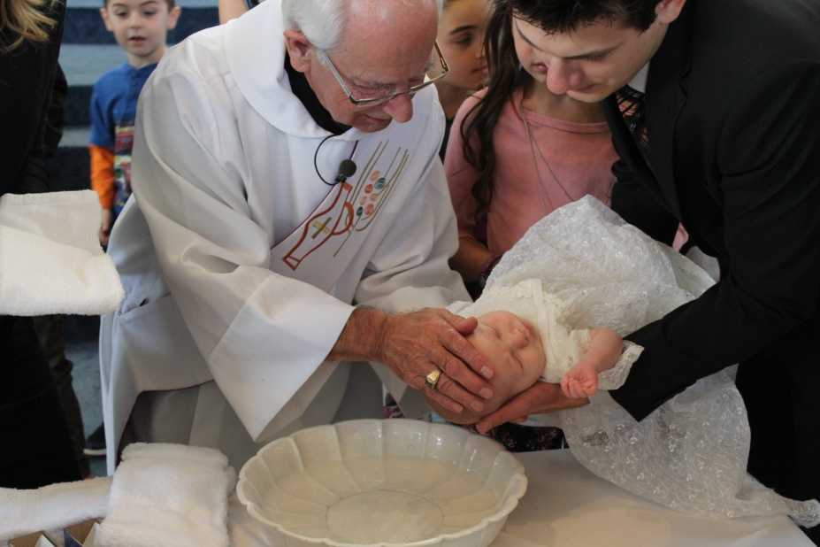

Le jour de ton baptême…
Le prêtre, diacre ou ministre mandaté par l’évêque a versé de l’eau sur ton front en disant : « Je te baptise
Tu es devenu enfant de Dieu. Tu as reçu Jésus comme compagnon de vie.
(Maman, papa… montrez le signe de croix à votre enfant.)

Slide 22
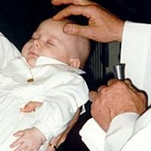
Le jour de ton baptême…
Le prêtre, diacre ou ministre mandaté par l’évêque a fait sur ton front une croix avec cette huile parfumée que l’on appelle le Saint-Chrême.
Tu commences une Vie nouvelle avec Dieu. Laisse-toi imprégner par l’Esprit de Dieu afin qu’il soit toujours avec toi.

Slide 23
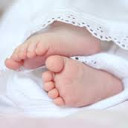
Le jour de ton baptême…
Ta marraine t’a habillé d’un vêtement blanc.
Par ce signe, tu es devenu l’ami(e) de Jésus. Tu es maintenant invité à agir comme Lui.

Slide 24
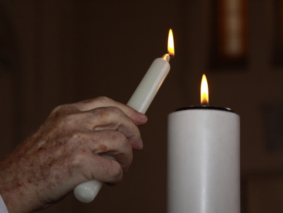
Le jour de ton baptême…
Ton parrain est venu chercher la lumière de Jésus au cierge pascal avec ton cierge de baptême.
Allumer un cierge à partir du cierge pascal, c’est signifier que Jésus ressuscité est notre lumière pour nous guider sur les chemins de la vie.

Slide 25
Installe-toi avec tes parents, grands-parents, parrain et marraine et prends le temps de te faire raconter l’histoire de ton baptême.
Goûte à la joie que ce moment t’apporte.

Slide 26

Par notre baptême, nous sommes les enfants de Dieu.
(Tamisez la lumière et demande à ton accompagnateur d’allumer une chandelle pour le moment de la prière)
Adressons-nous à Dieu comme à un Père :
Notre Père qui es aux cieux,
que ton nom soit sanctifié,

Slide 27
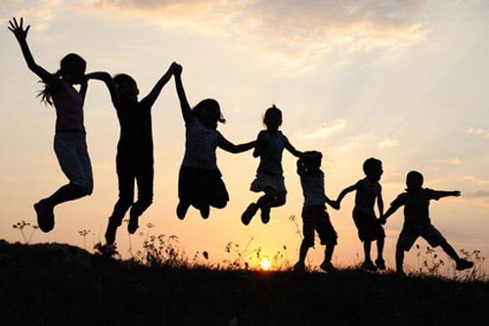
que ton règne vienne,
que ta volonté soit faite sur la terre comme au ciel.

Slide 28
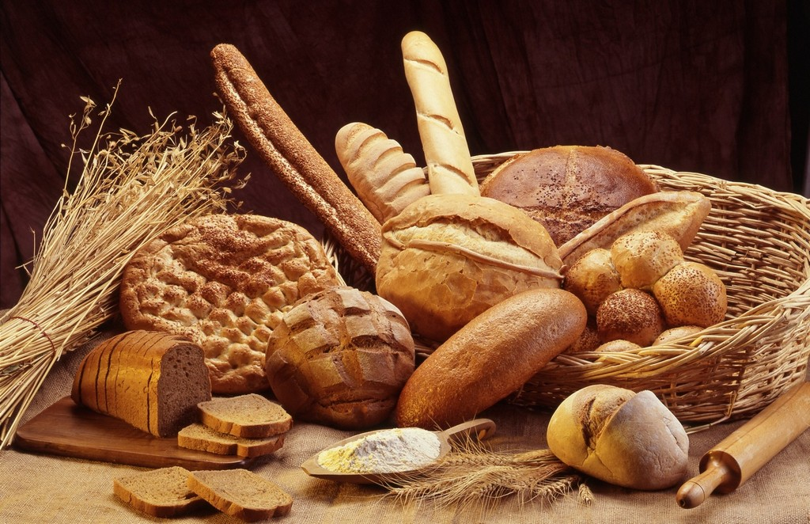
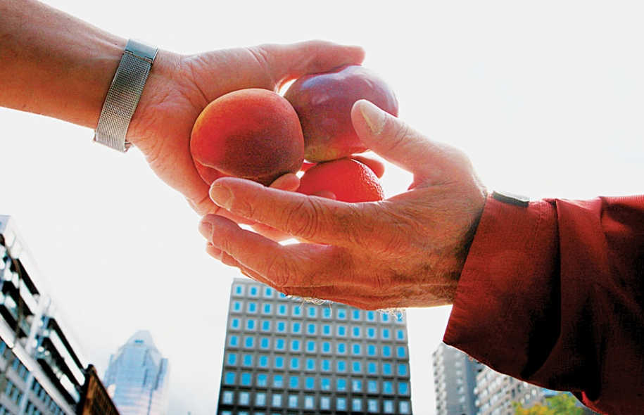
Donne-nous aujourd’hui notre pain de ce jour.

Slide 29
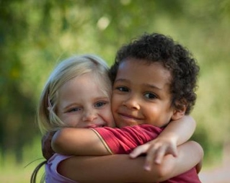
Pardonne-nous nos offenses,
comme nous pardonnons aussi à ceux qui nous ont offensés.

Slide 30


Et ne nous laisse pas entrer en tentation, mais délivre-nous du Mal. Amen!

